Slide 1

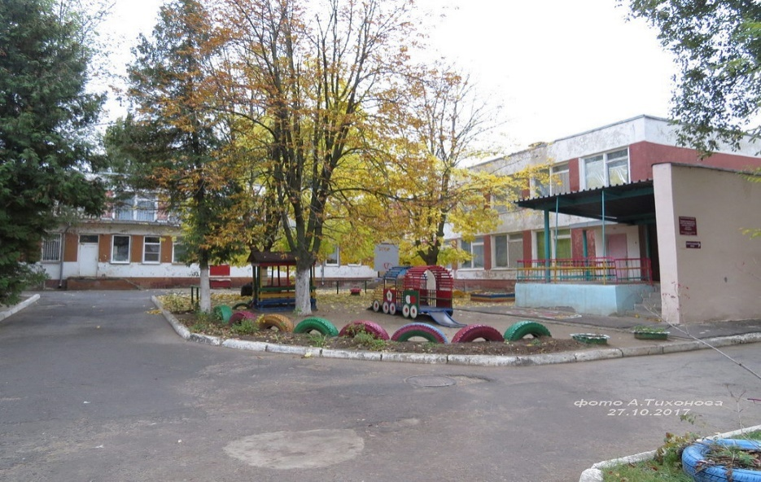
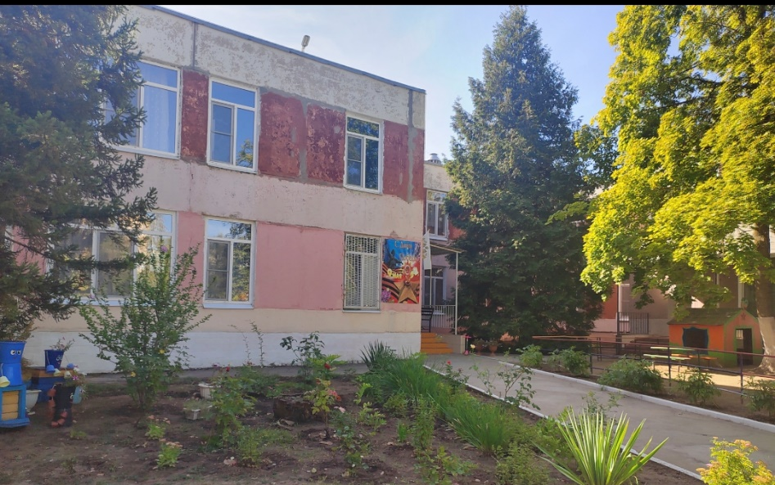
ОБРАЗОВАТЕЛЬНАЯ ПРАКТИКА
«ДЕТСКИЙ САД – ПРОСТРАНСТВО ДЛЯ ВОСПИТАНИЯ
ГРАЖДАНИНА И ПАТРИОТА СВОЕЙ МАЛОЙ РОДИНЫ:
МОДЕЛЬ РАЗВИТИЯДУХОВНО-НРАВСТВЕННОГО
И ПАТРИОТИЧЕСКОГО ВОСПИТАНИЯ
В УСЛОВИЯХ ОБРАЗОВАТЕЛЬНОЙ СРЕДЫ ДОУ
С ОПОРОЙ НА СОВРЕМЕННЫЕ ПРАКТИКИ»
муниципальное бюджетное дошкольное образовательное
учреждение детский сад «Калинка» г.Волгодонска
Региональный конкурс
«Детский сад на 5+»

Slide 2
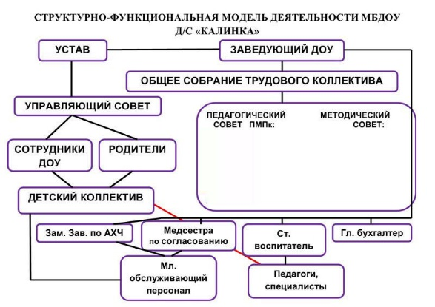

Slide 3

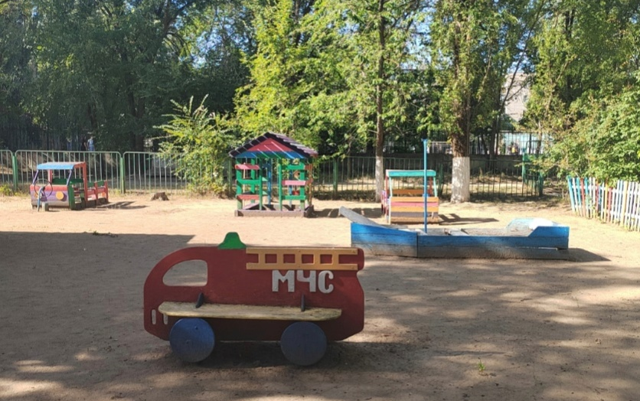
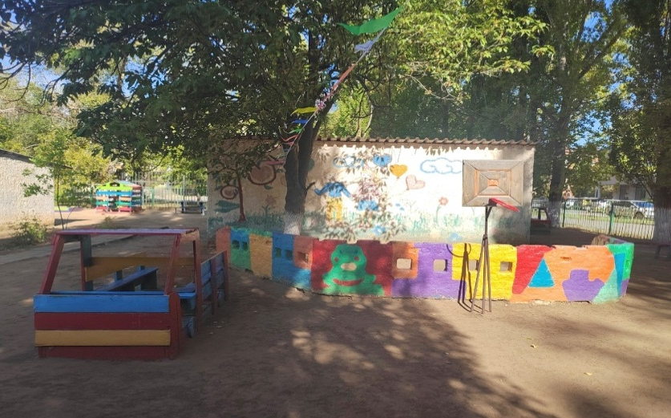
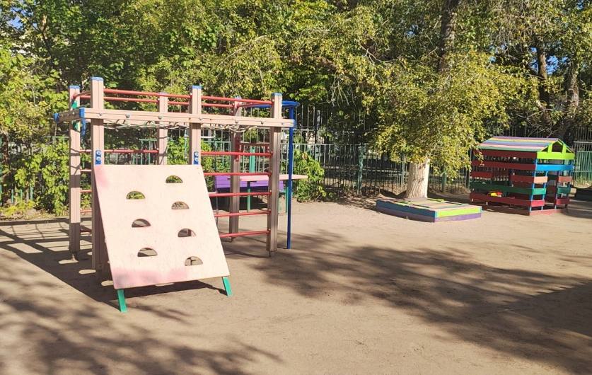
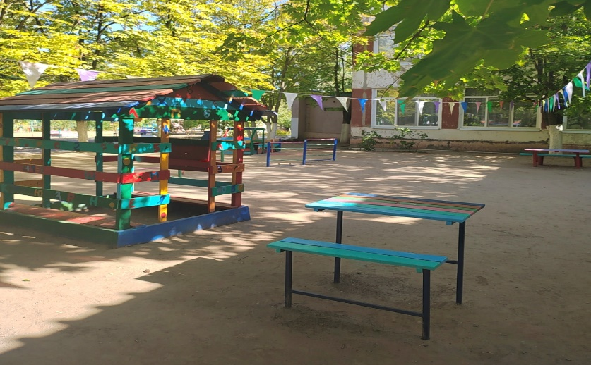
Развивающая предметно-пространственная среда территории ДОУ

Slide 4
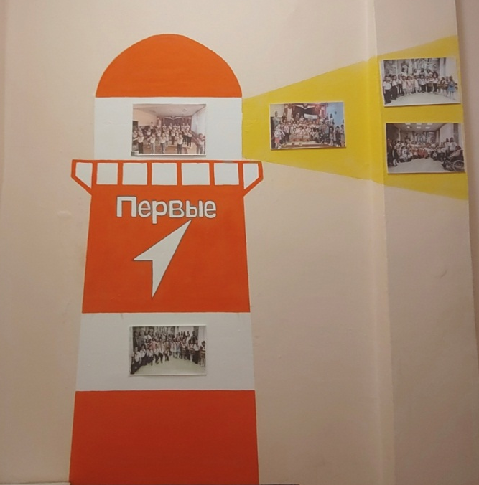
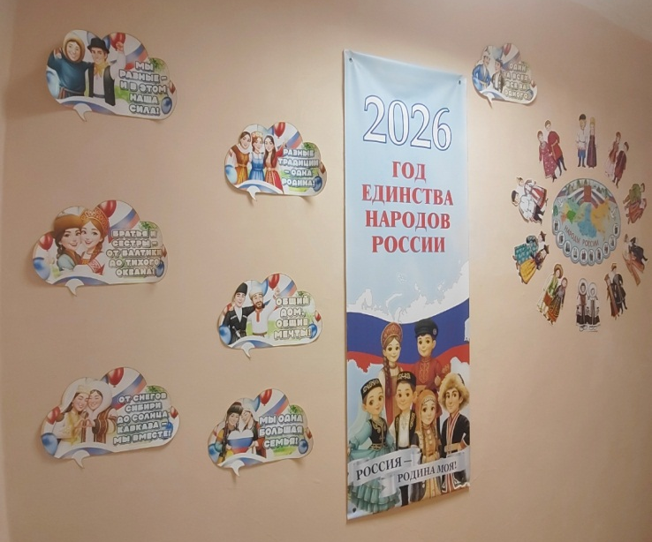
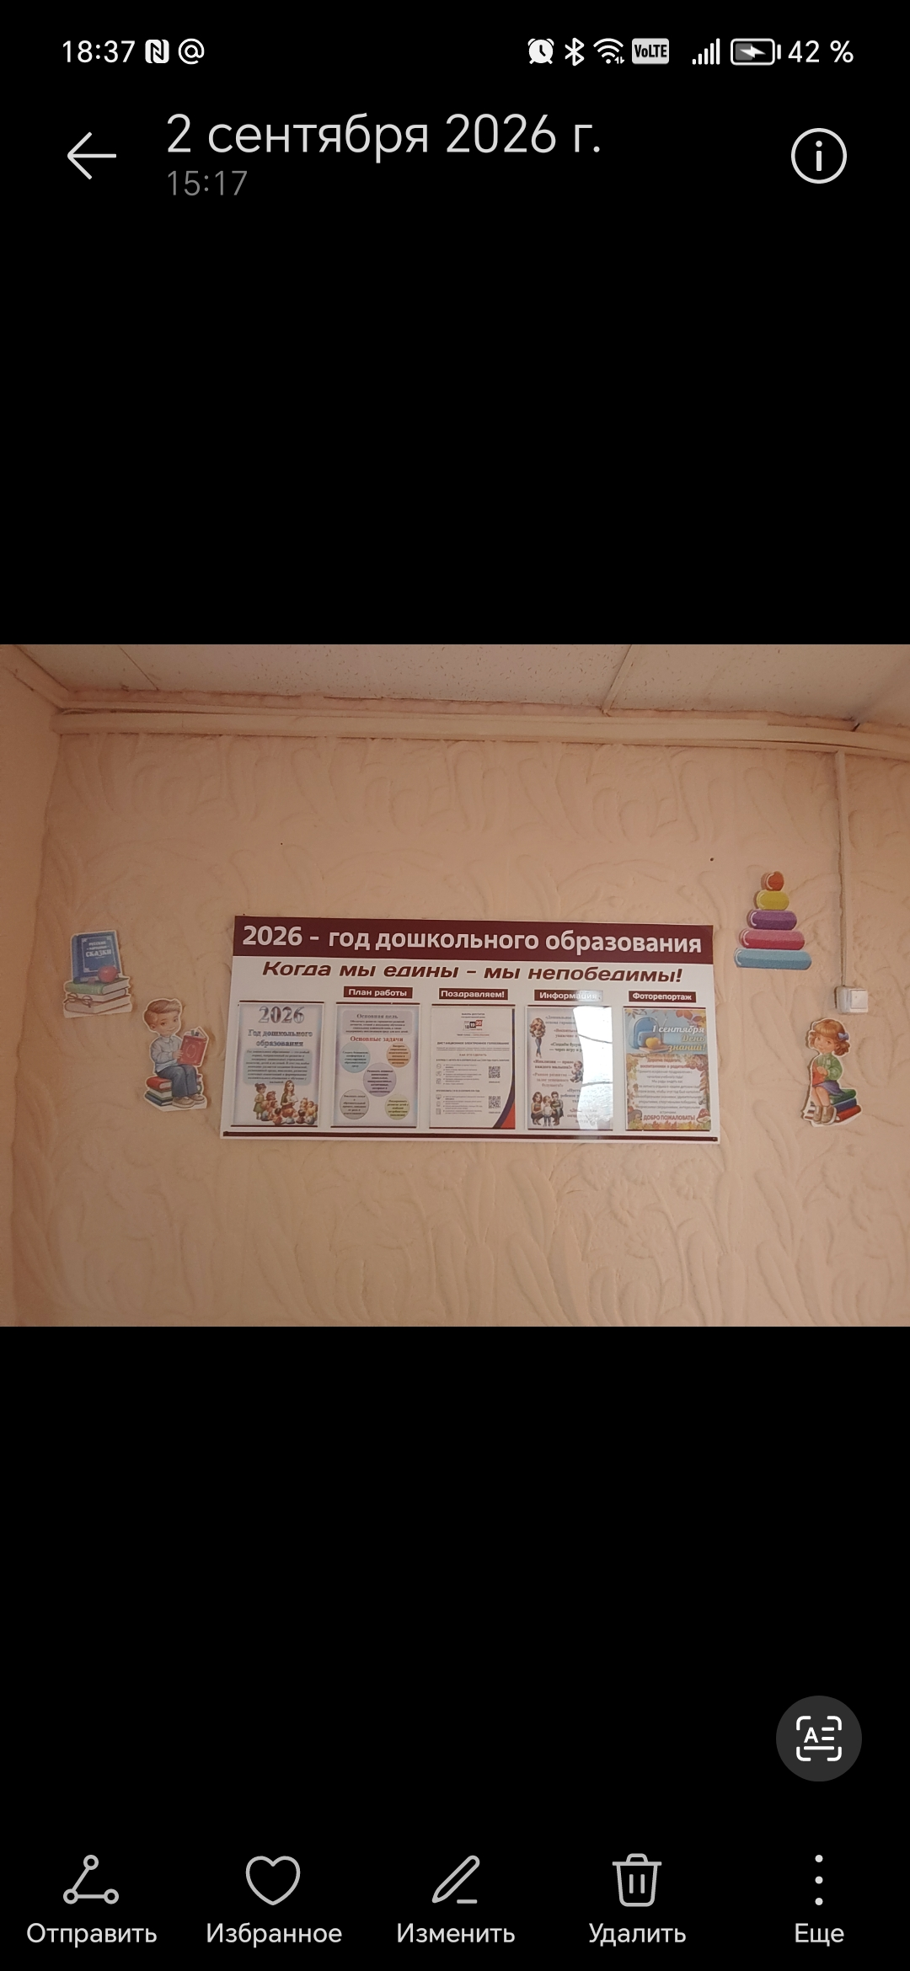
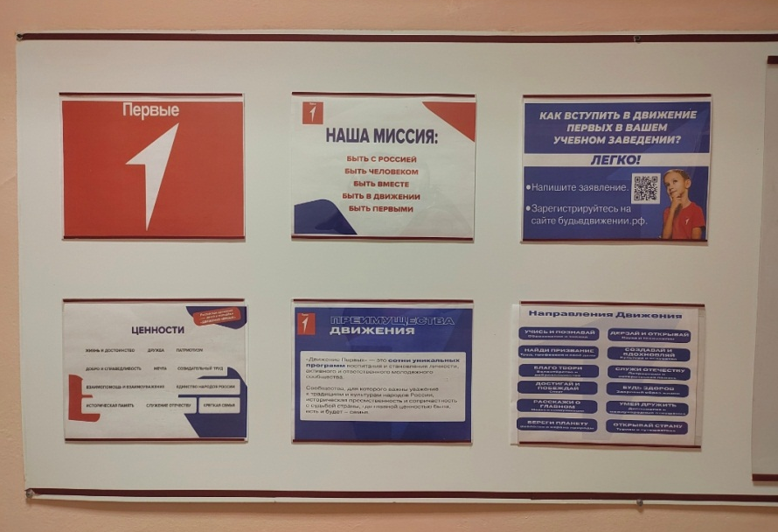
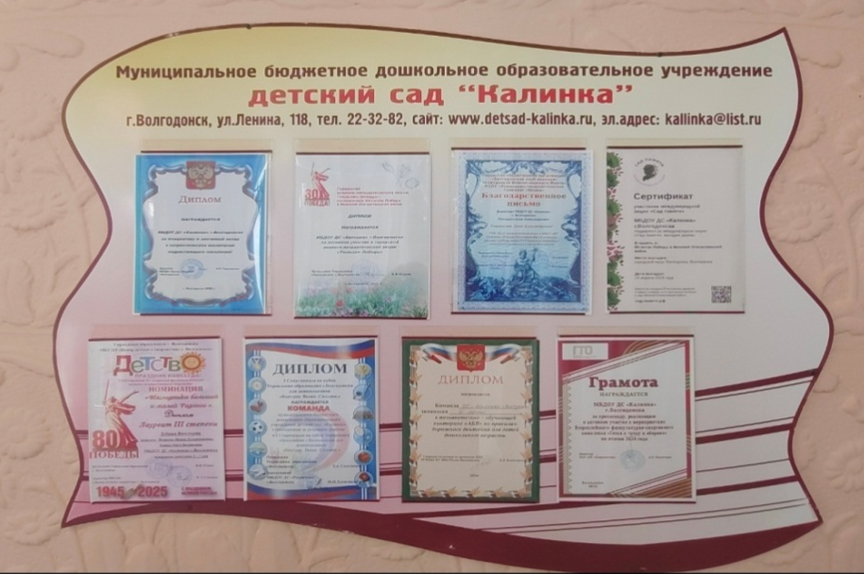
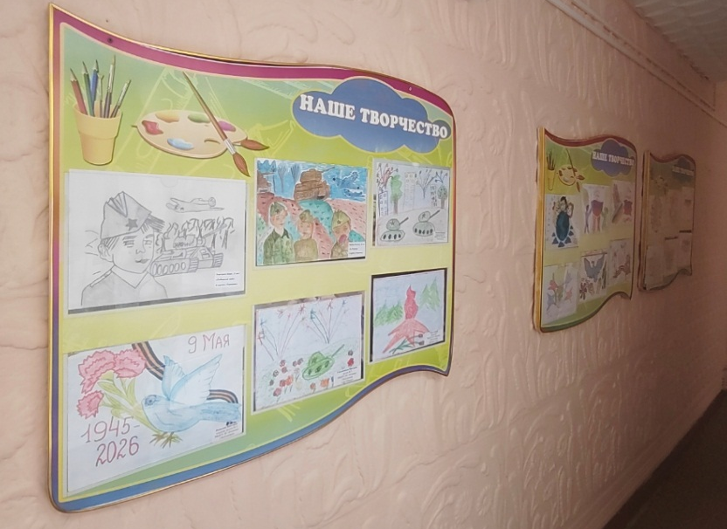
Внутреннее пространство ДОУ: зоны, оформление

Slide 5
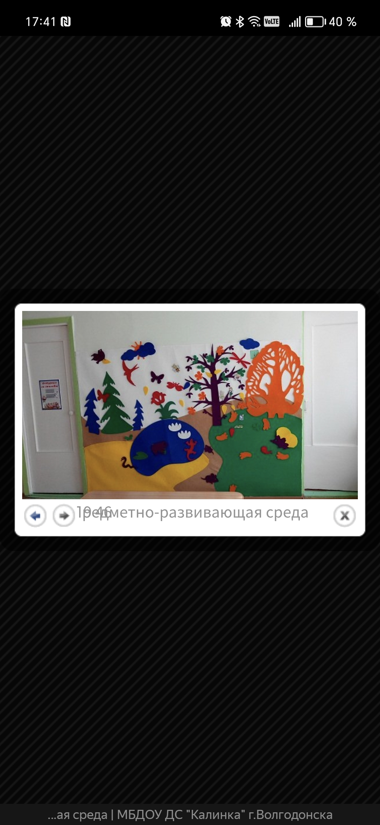
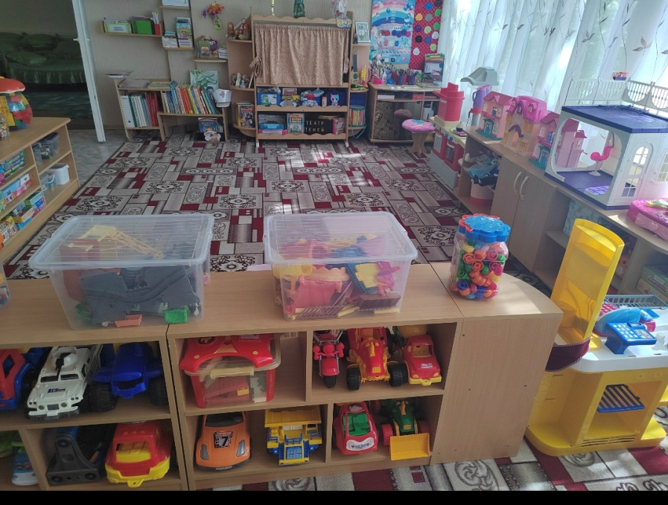
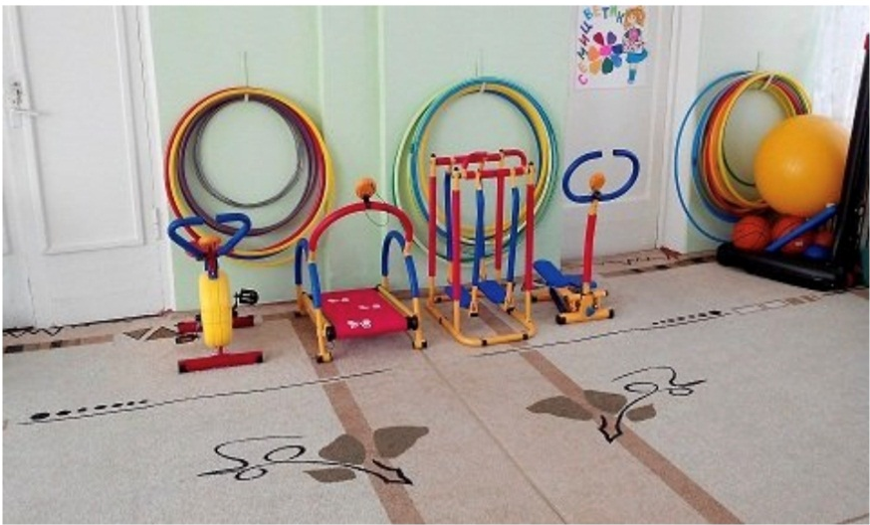
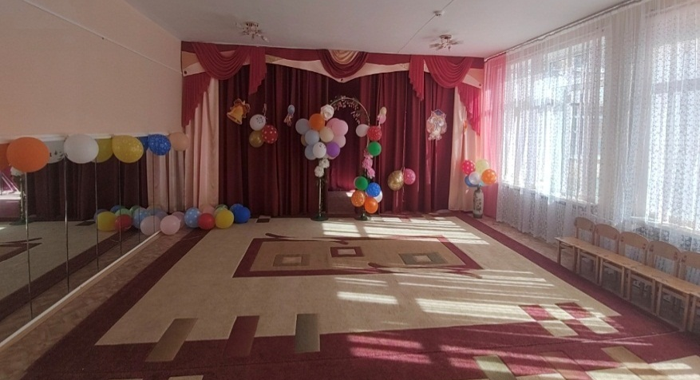
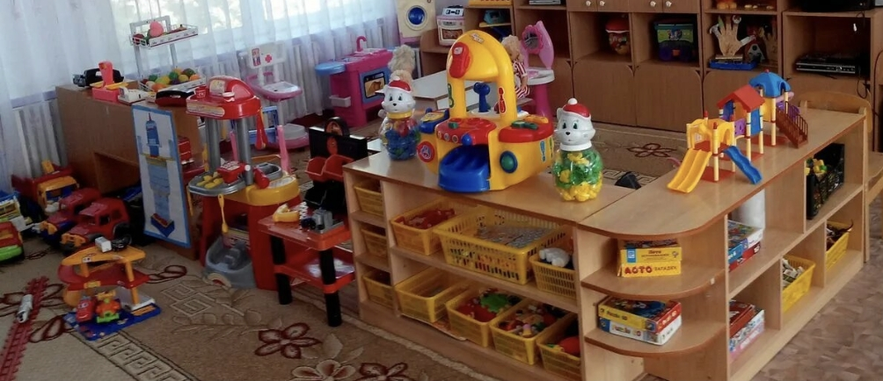
Внутреннее пространство ДОУ: зоны, оформление
Групповые помещения
Физкультурный зал
Музыкальный зал

Slide 6
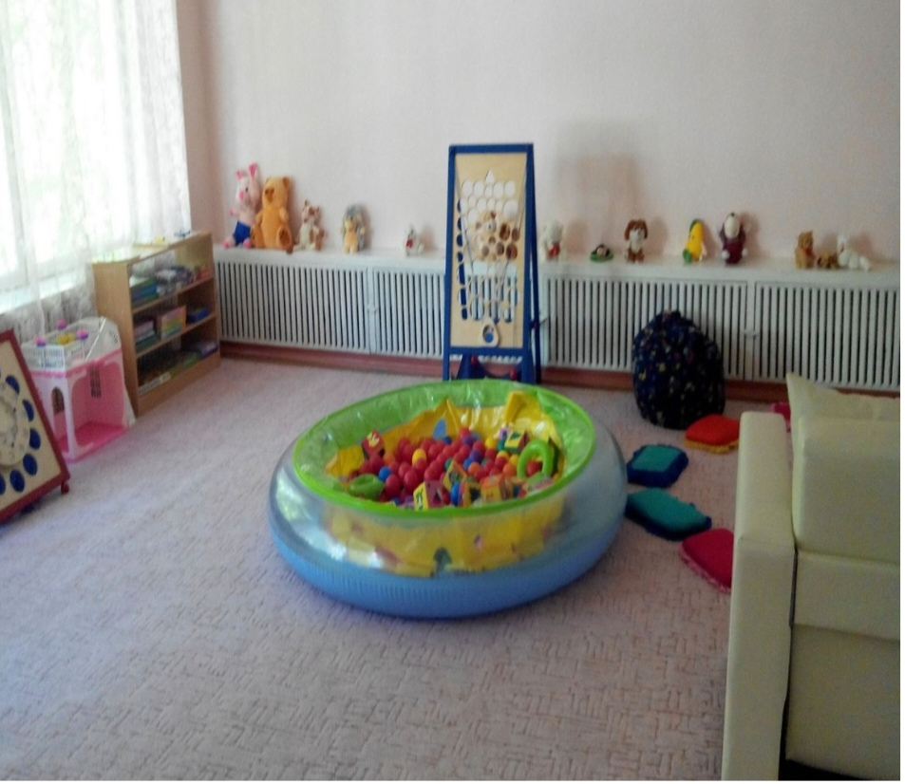
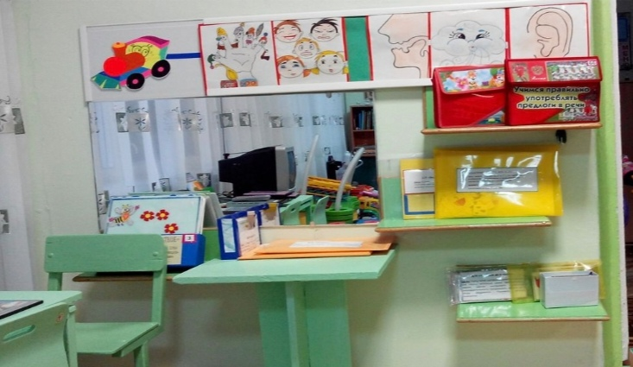
Логопедический кабинет
Кабинет педагога-психолога

Slide 7
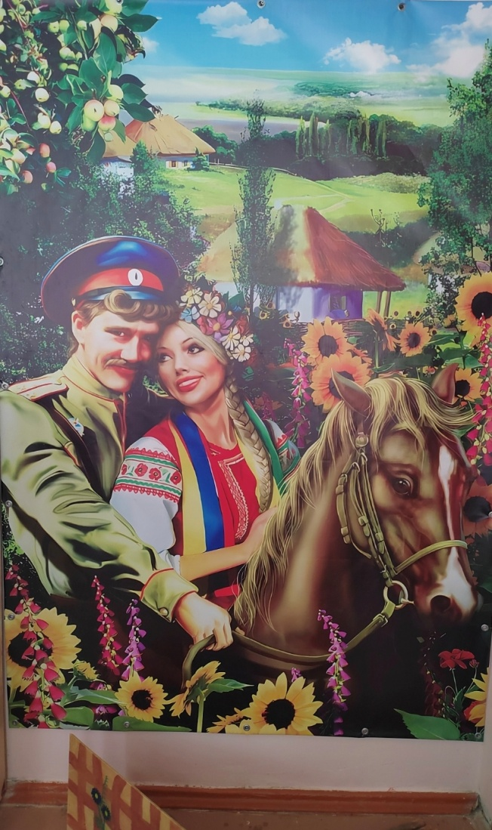
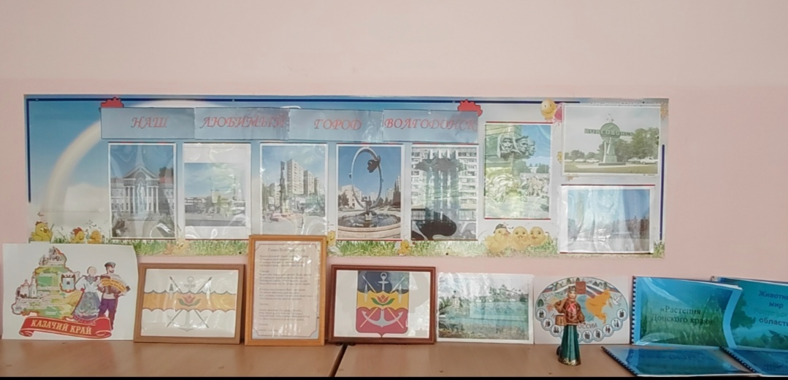
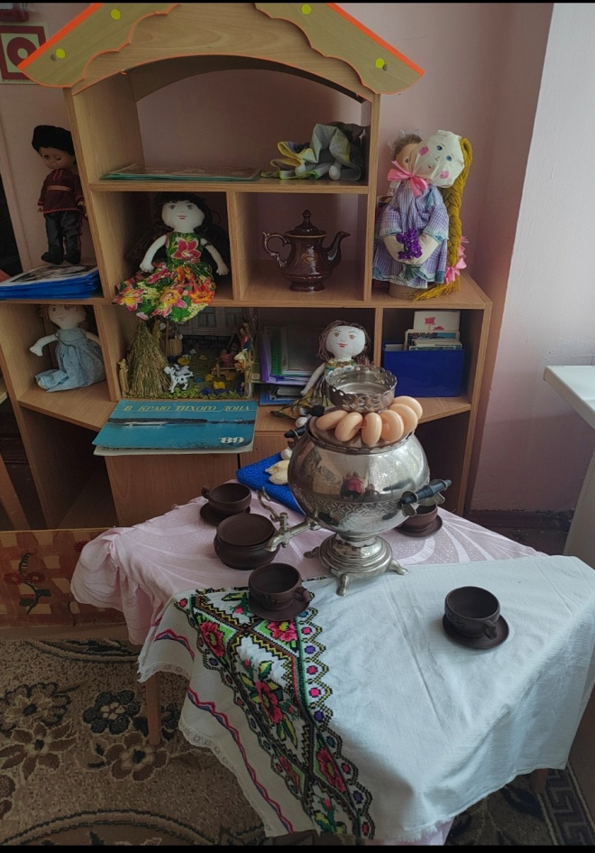
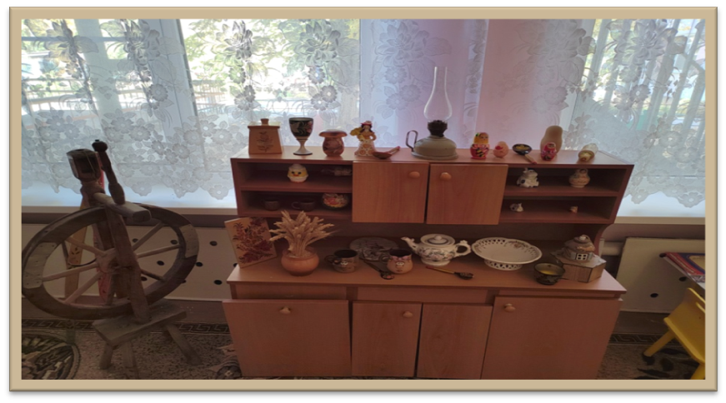
Студия «Моя малая Родина»

Slide 8
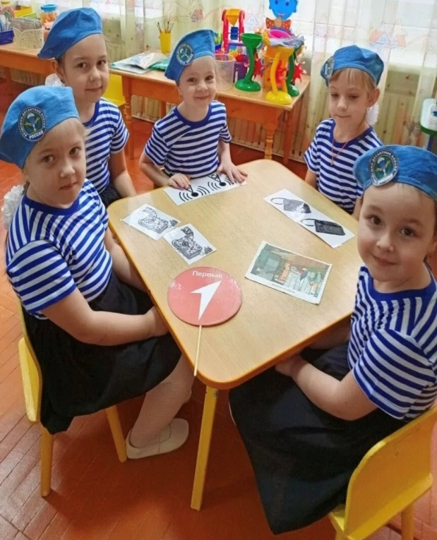
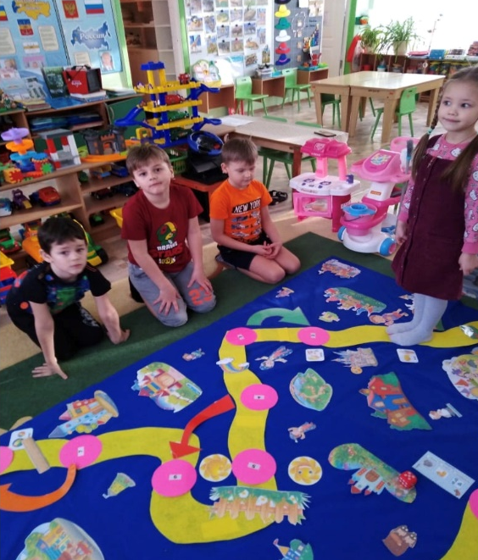

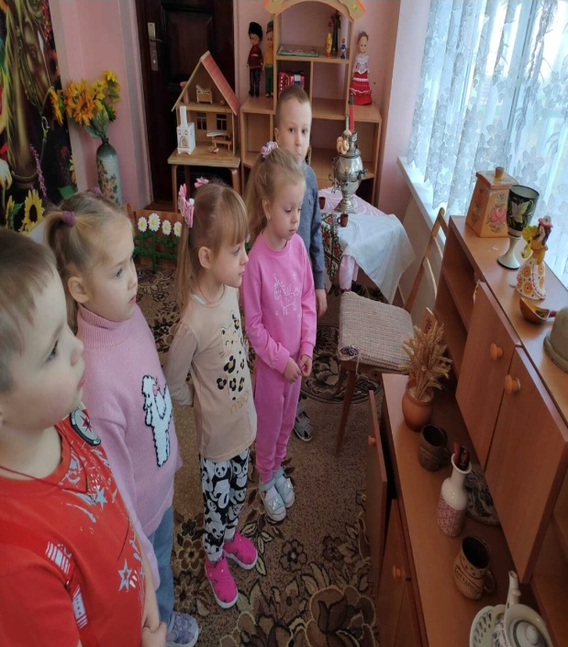
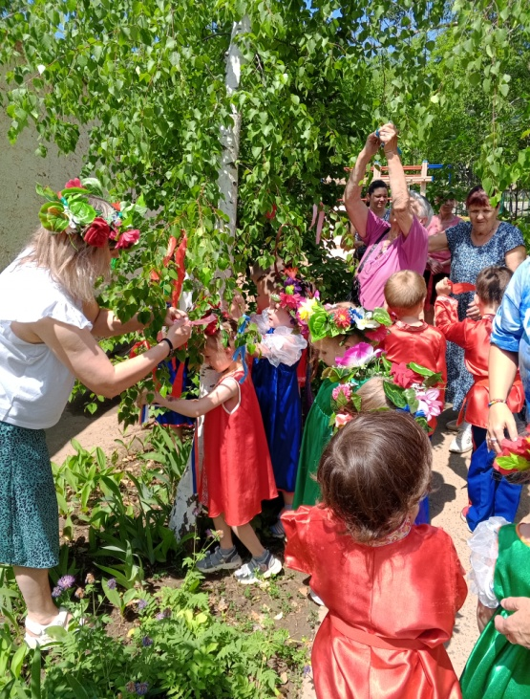
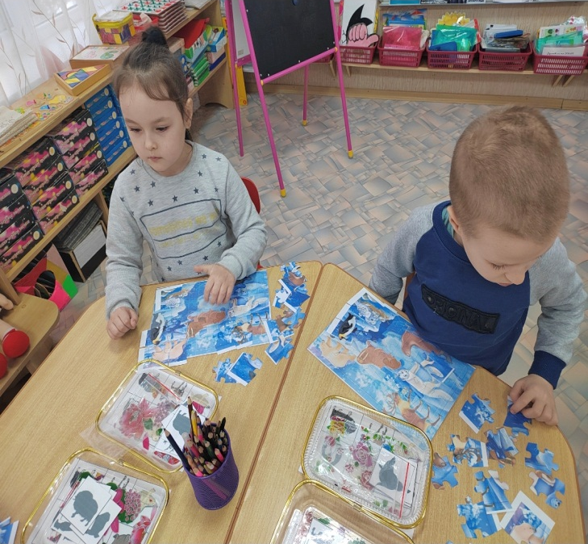
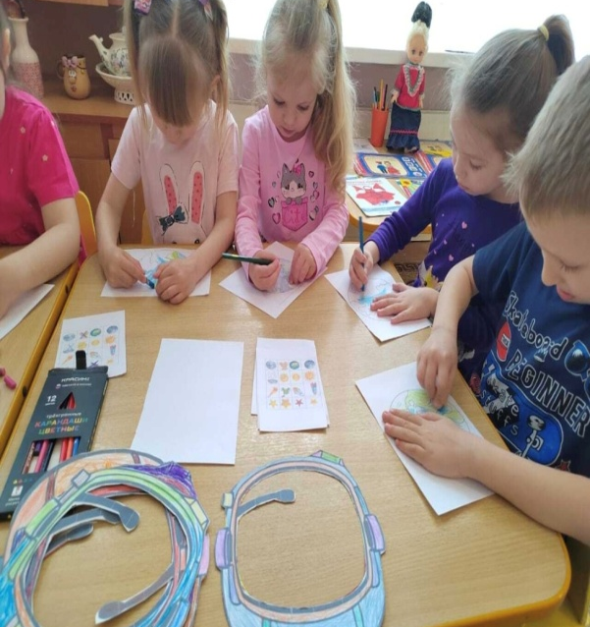
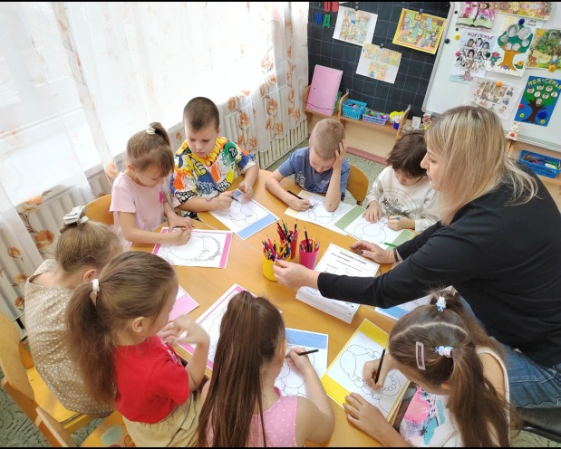
Воспитательно-образовательная деятельность

Slide 9
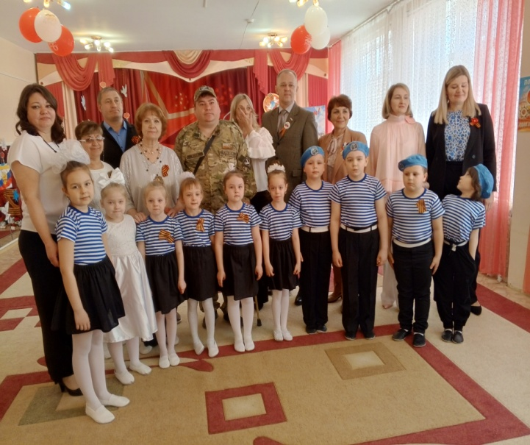
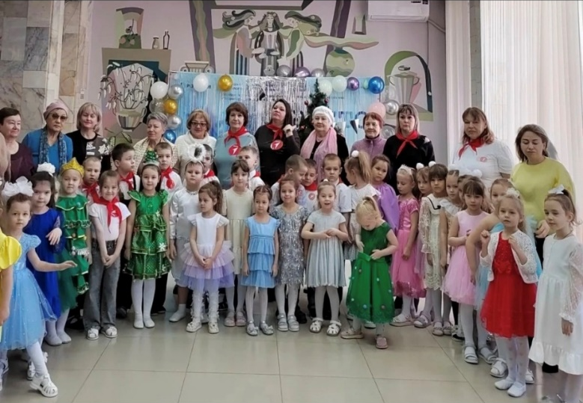
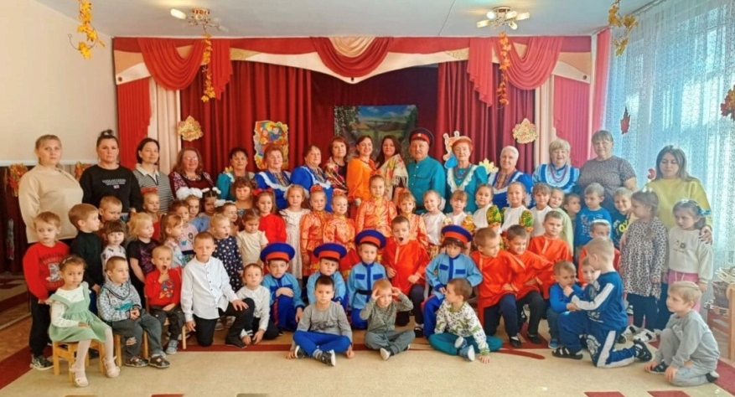


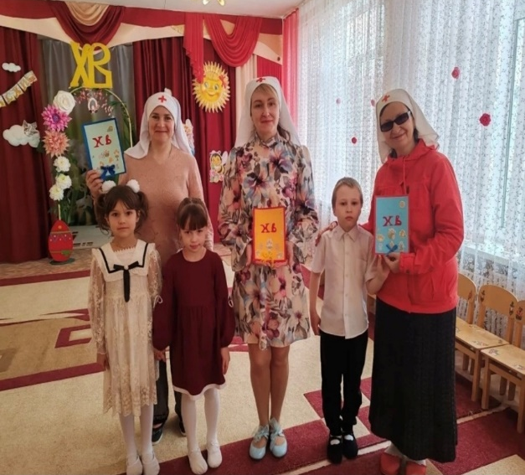
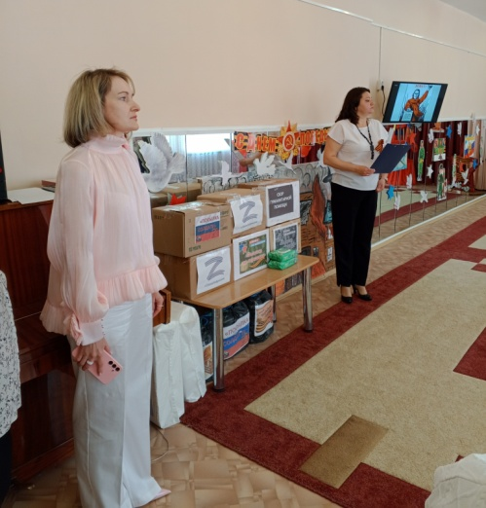
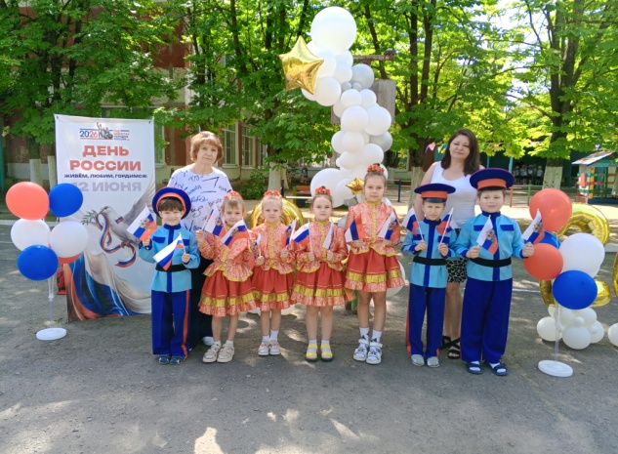
Взаимодействие с социальными партнерами и волонтерами города

Slide 10
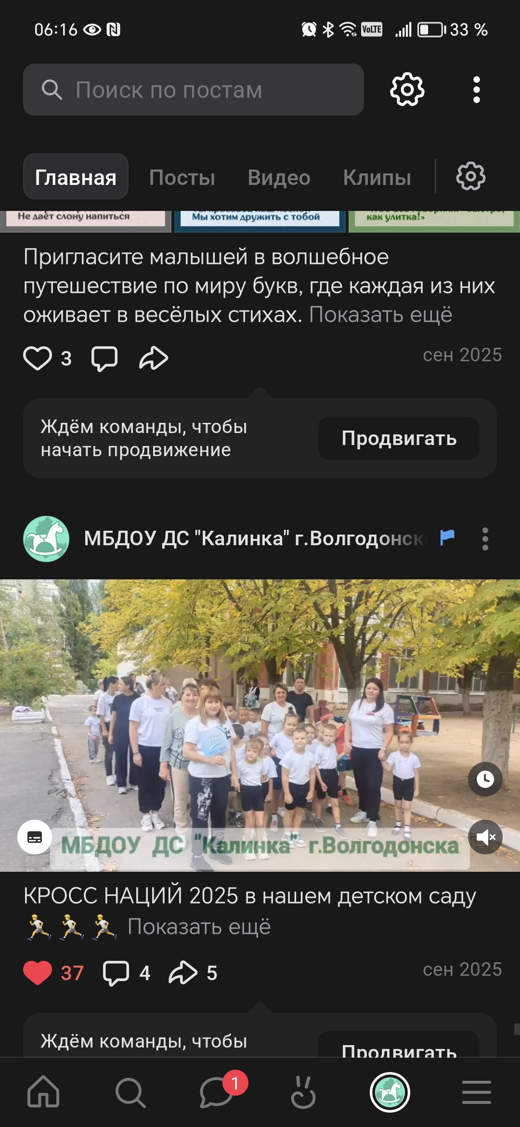
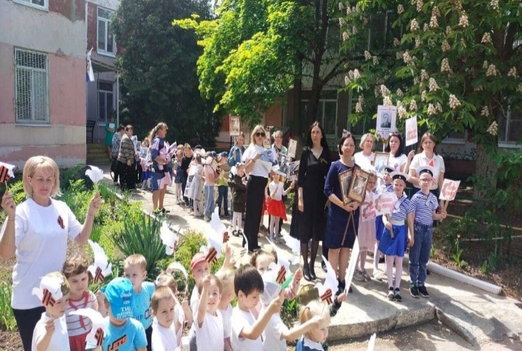
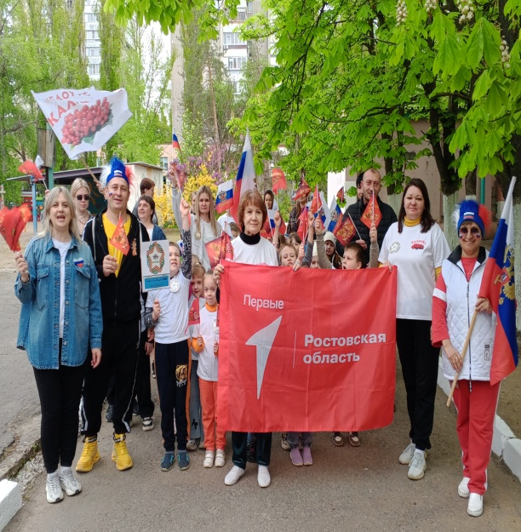
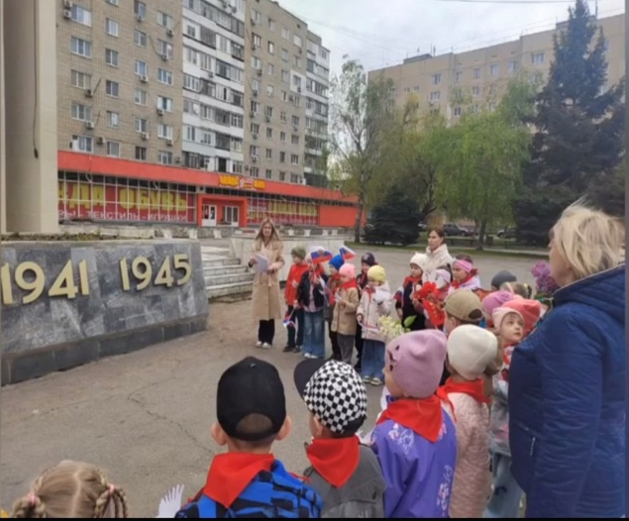
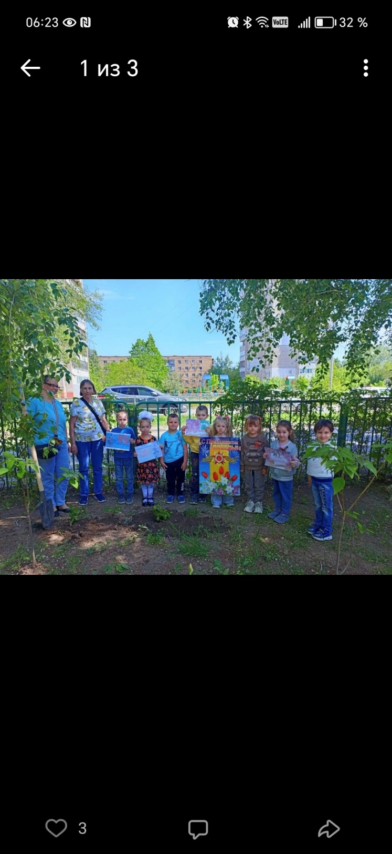
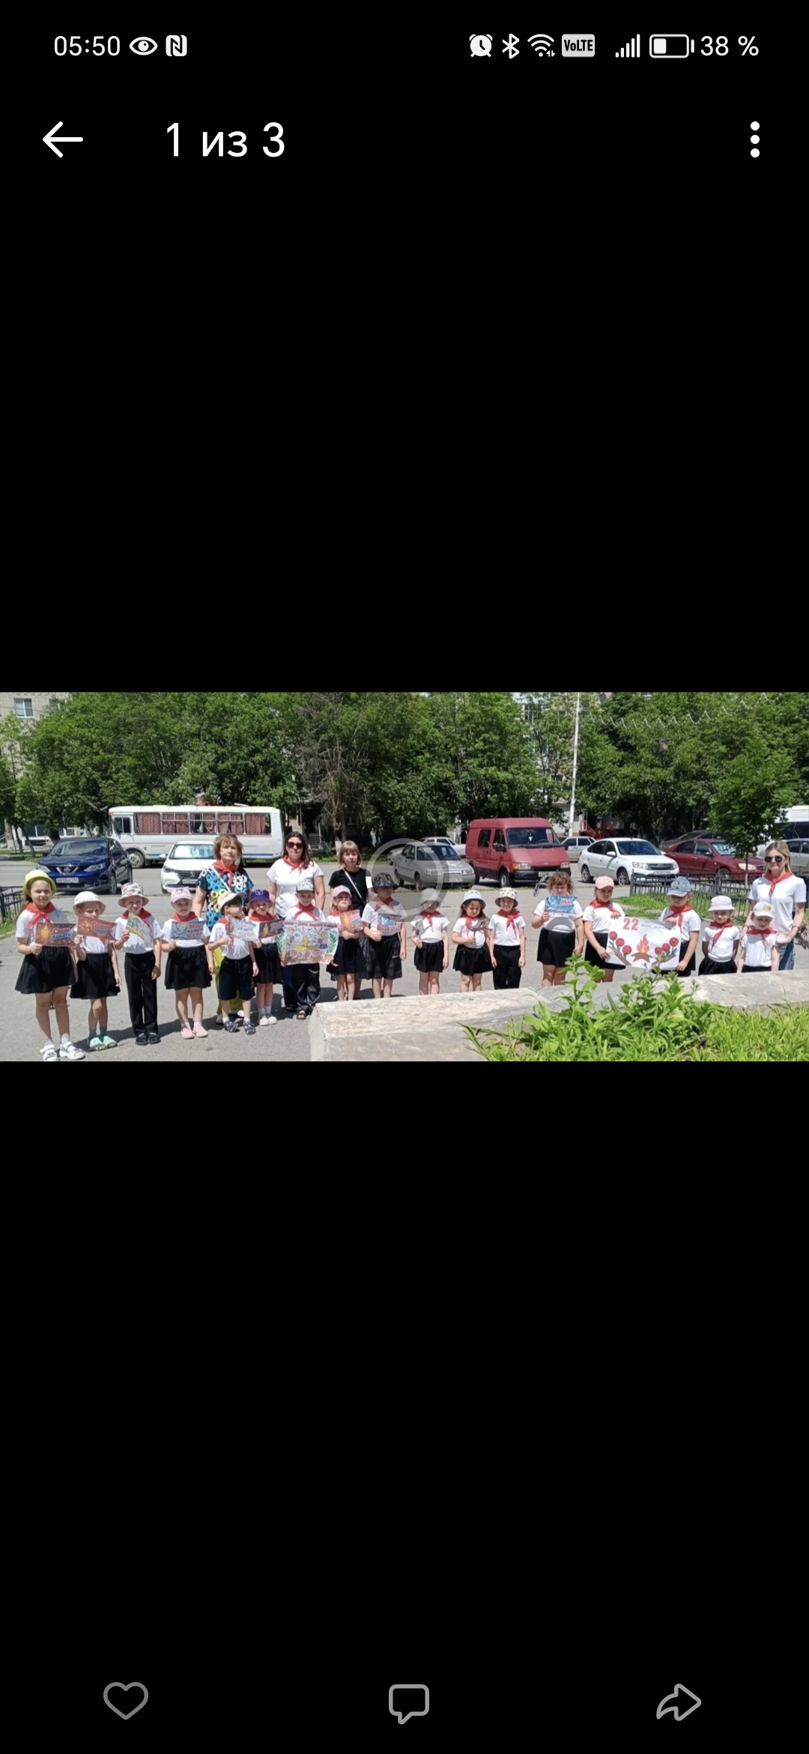
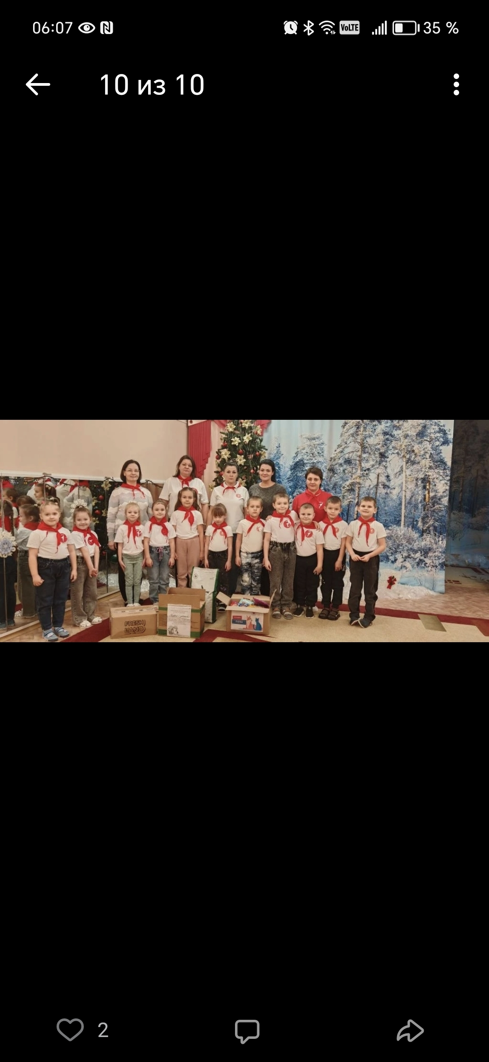
Участие во Всероссийских акциях
Бессмертный полк
Забег Победы
Журавлик Победы
Кросс нации
Аллея Памяти
Свеча Памяти
Четыре лапы

Slide 11
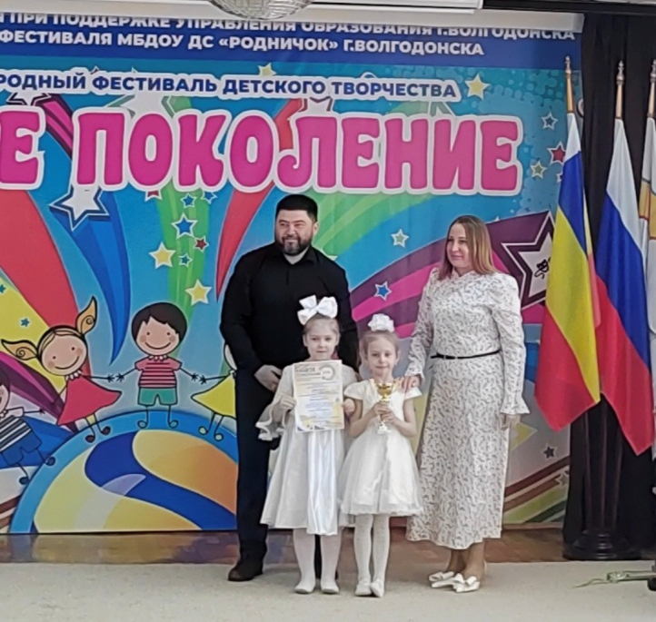
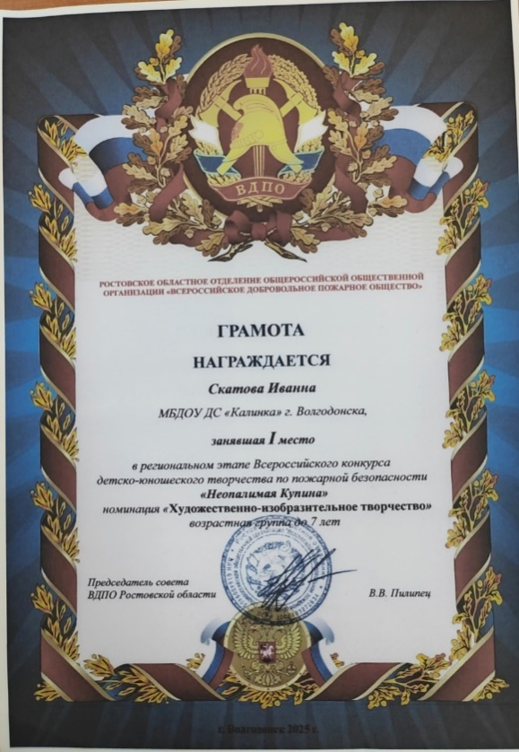
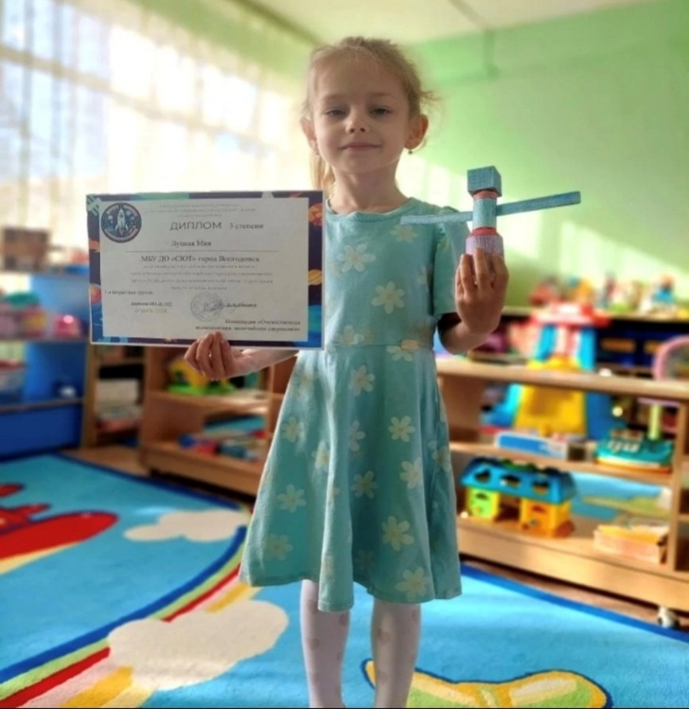
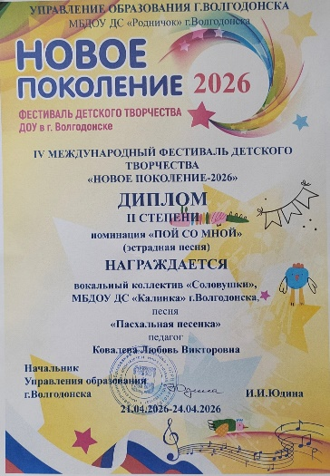
Достижения воспитанников ДОУ: региональный уровень
Диплом 2 степени
Фестиваль детского творчества
«Новое поколение»
Грамота (1 место)
Региональный этап Всероссийского конкурса «Неопалимая купина»
Диплом 3 степени
«Космические горизонты: творчество без границ»

Slide 12

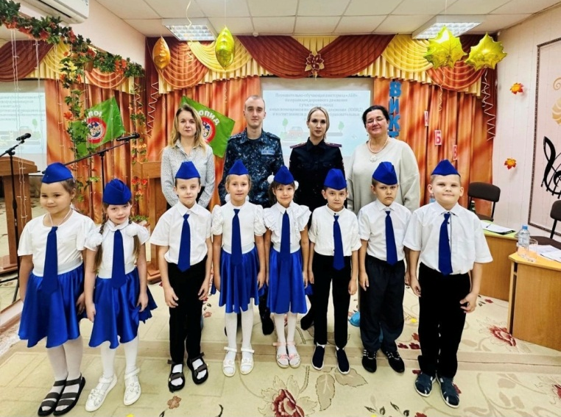
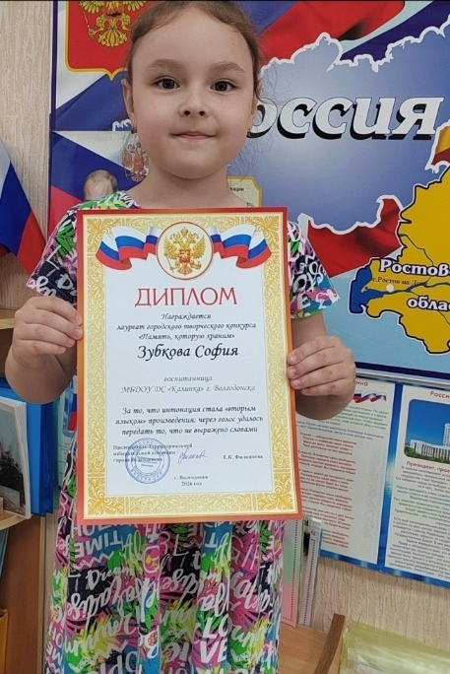





Достижения воспитанников ДОУ: муниципальный уровень

Slide 13



Инновационная деятельность
Открытая зональная научно-практическая конференция «Лучшие педагогические практики в области экологического и инклюзивного образования»
Семинар-практикум для педагогов-психологов ДОУ города на тему «Развитие познавательных процессов ребенка дошкольного возраста с использованием игрового комплекта «Пертра»

Slide 14






Профессиональные достижения педагогов ДОУ
Сидоренко Оксана Николаевна
Лауреат городского профессионального конкурса «Педагог года - 2026» в номинации «Воспитатель года»
Панькина Татьяна Геннадьевна
Победитель городского профессионального конкурса «Педагог года - 2025» в номинации «Педагог-психолог»

